Slide 1
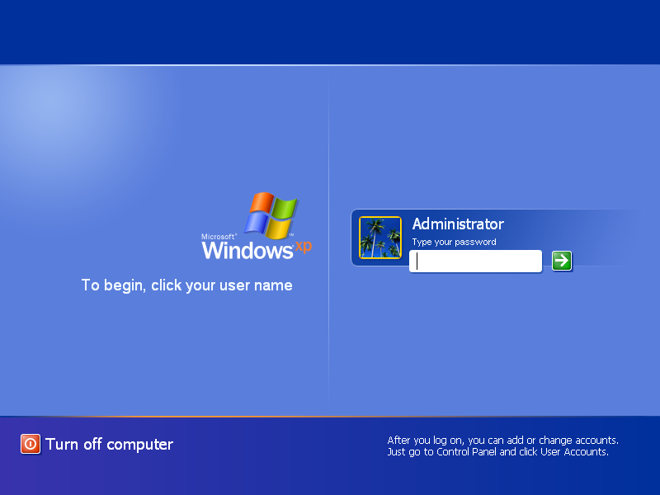
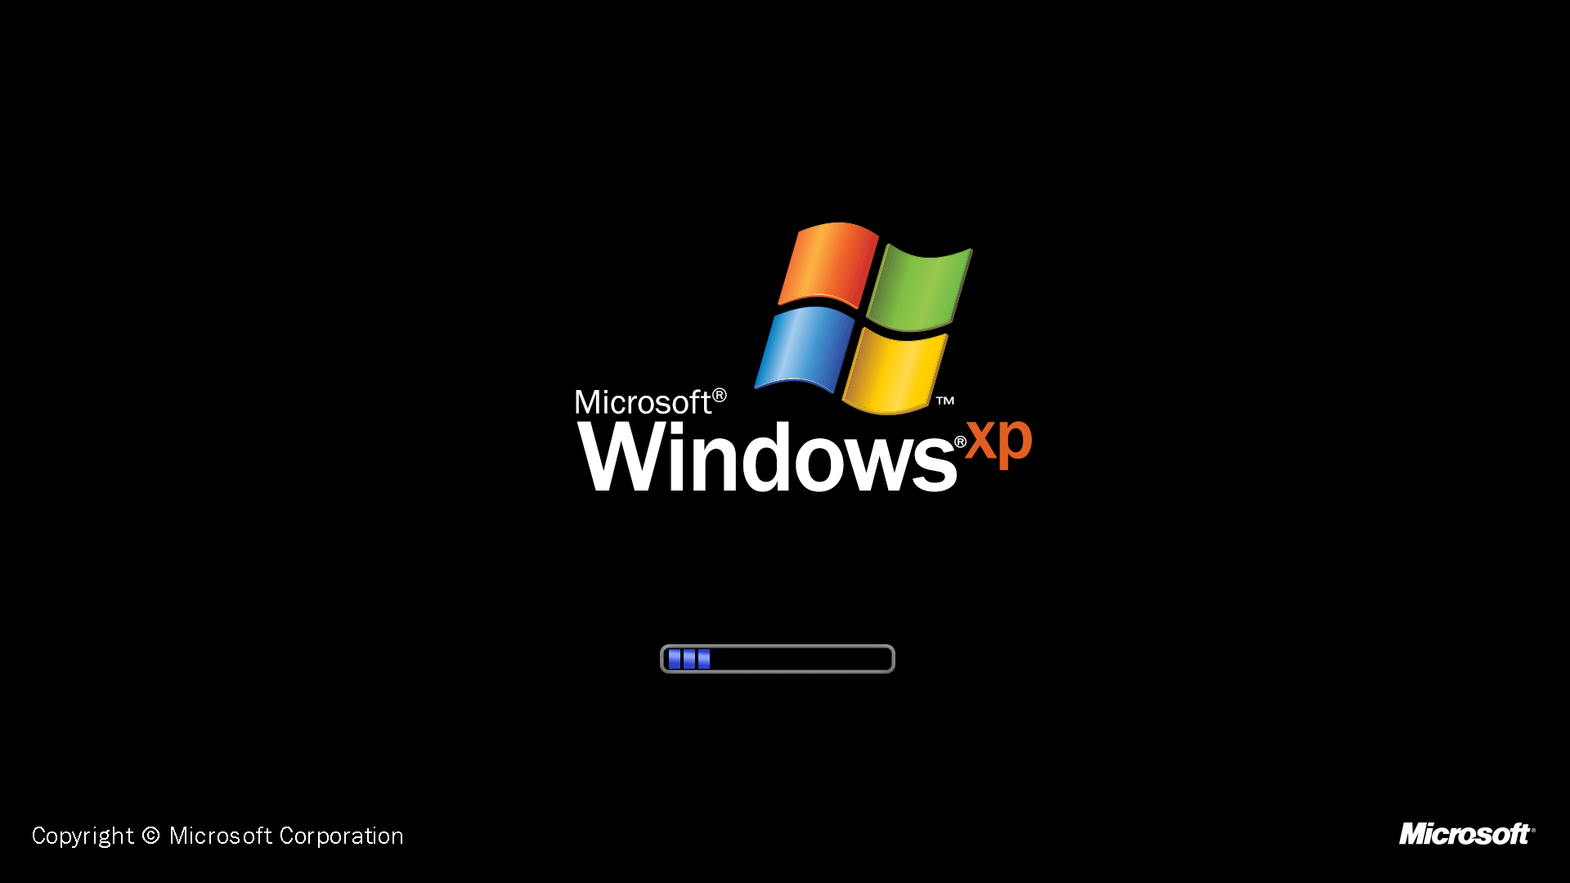

Windows Kernel - I/O

Slide 2
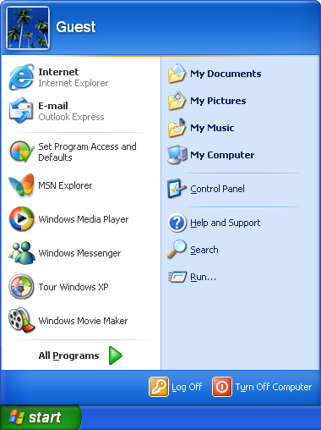


User Mode vs. Kernel Mode
Modo de usuário:
  Execução de aplicativos
  Acesso limitado aos recursos
  Garante estabilidade e segurança
Modo kernel:
  Acesso direto a recursos de hardware
  Funções do sistema
  Drivers de dispositivo no modo kernel
  Intermediários entre usuário e hardware
Denominações em arquiteturas x86 e x64:
  Modo kernel é ring 0 (maior prioridade)
  Modo usuário é ring 3 (menor prioridade)

Slide 3
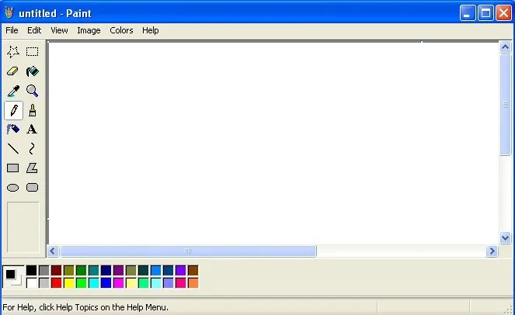
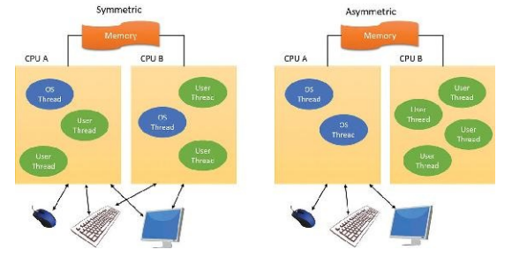
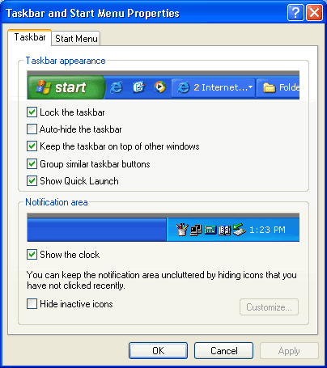

Controlador de Interrupções.
Funcionamento por IRQ.
Controle de Eficiência.
Interrupções de Software (IRQL).
SMP e Acesso Seguro.

Slide 4
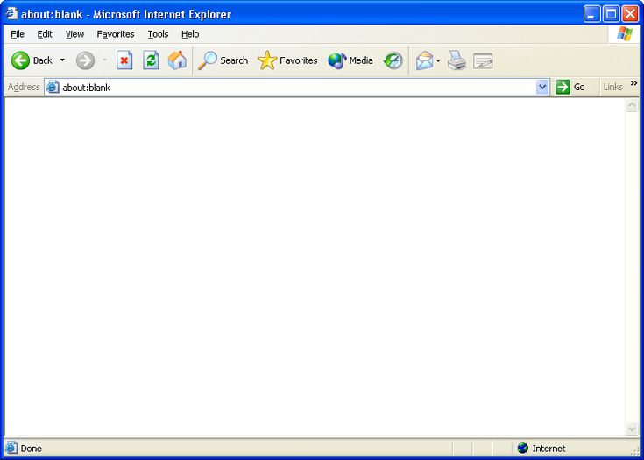
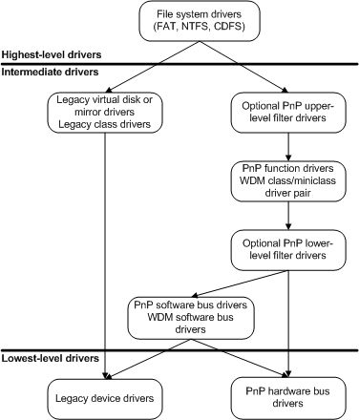
Drivers
http://www.windowsdriversoficial.xyz/free-download-real-drivers-no-virus
Tipos de Drivers no Windows:
User-mode (modo do usuário)
Kernel-mode (modo do kernel)
Funções dos Drivers:
User-mode: Interface com aplicação Win32
Kernel-mode: Gerenciamento de I/O, memória, Plug and Play, interação com hardware
Windows Driver Model (WDM):
Suporte a Plug and Play e gerenciamento de energia.
Memória no Kernel-Mode:
Drivers têm acesso livre à memória do sistema no kernel-mode
Objetivos de Design dos Drivers de Kernel-Mode:
Portabilidade, configurabilidade e segurança
Modularização baseada em objetos
I/O assíncrono
Interrupções e IRQLs:
Eficiência na utilização da CPU durante operações de I/O

Slide 5
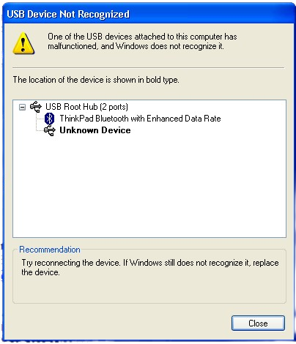

Windows helper
Plug and Play no Windows:
✅Detecta dispositivos automaticamente
✅Atribui drivers adequados
✅Facilita o uso de dispositivos como teclados e mouses.
Gerenciador de PnP no Kernel:
✅Reconhece e lida com dispositivos.
✅Aloca recursos necessários
Incompatibilidade pode prejudicar o sistema.
Plug and Play (PnP)

Slide 6
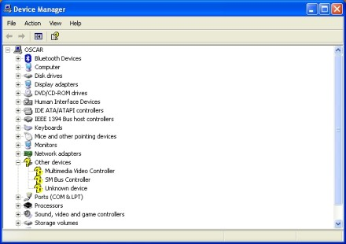
Mapeamento de Memória das Controladoras
Acesso a Registradores de I/O no Windows:
Utiliza memória RAM.
Instruções comuns (load, store, move) em vez de instruções especiais (in e out).
Mapeamento de Endereços de Memória:
Endereços mapeados para regiões específicas da memória física.
Facilita comunicação entre controladoras e processador.
Anonimato dos Registradores:
Memória não visível no espaço de endereçamento virtual dos processos.
Acessível apenas ao kernel.

Slide 7
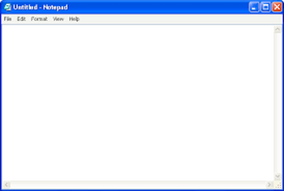
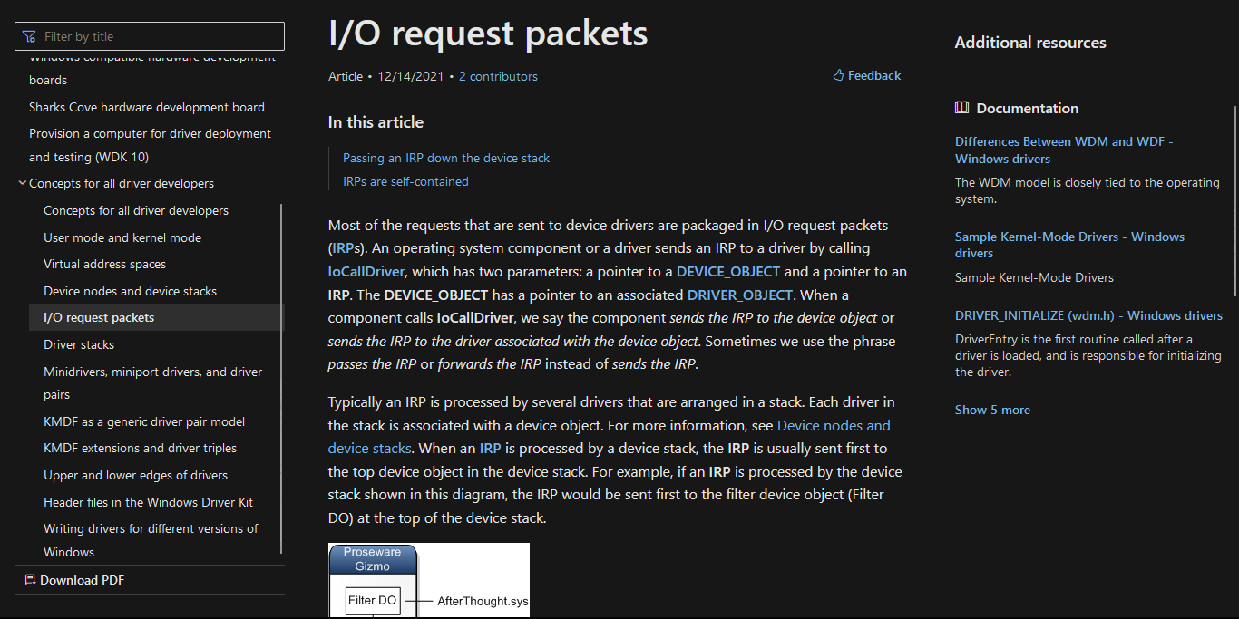
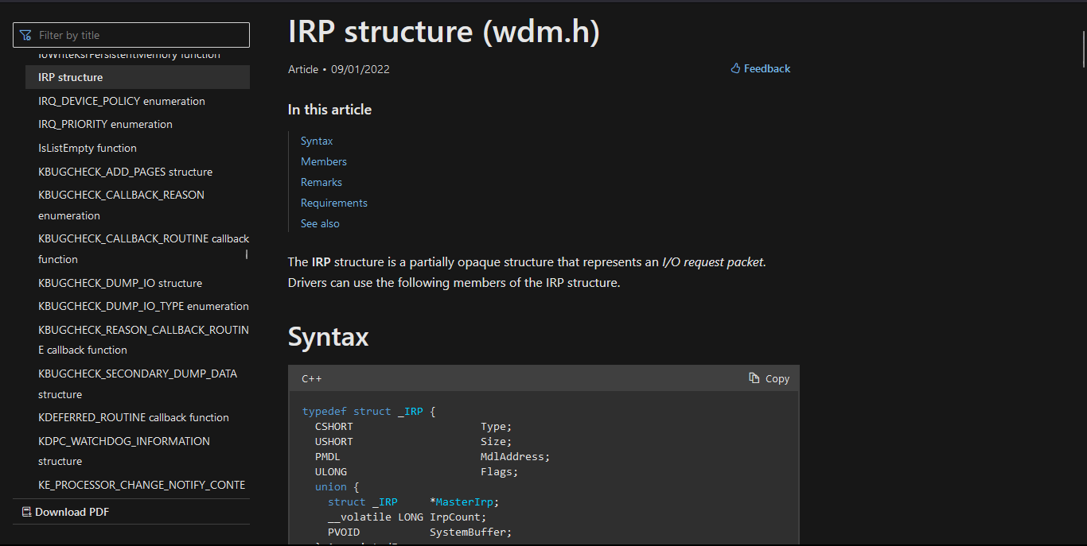
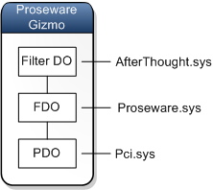
I/O Request Packets (IRPs)
http://www.michaelsoft.com.ru/windows_lite_lts/legacy_docs/IO_request_packets
Estrutura auto-contida.
Gerada por controladores de I/O
IoCallDriver.
Stack de Drivers.

Slide 8
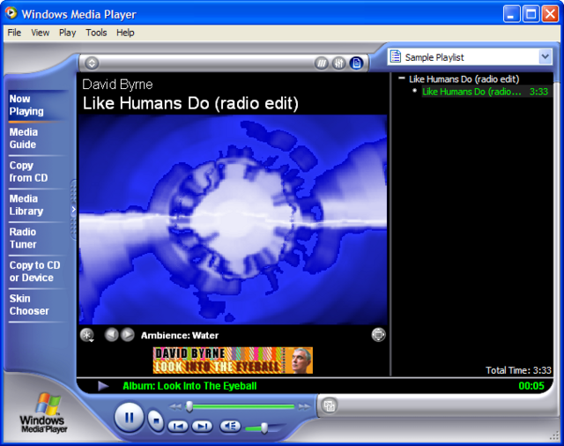
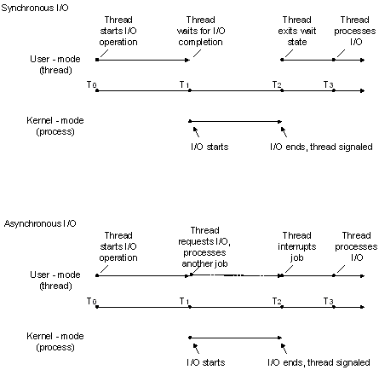
Tipos de I/O no Windows:
Síncrono
Assíncrono
I/O Assíncrono:
Permite continuação da execução sem esperar pela conclusão.
Ideal para tarefas demoradas, como armazenamento lento.
I/O Síncrono:
Melhor para operações rápidas.
Menos eficiente em operações rápidas devido à sobrecarga.
Album: I/O Síncrono e Assíncrono

Slide 9

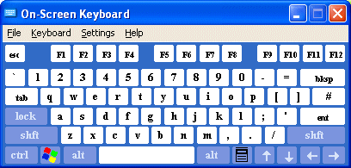
http://www.clubedohardware.com/placa_de_video_virtual/download
Scheduler de I/O
Escalonamento por prioridade:
  Prioridade da tarefa;
  Carga do sistema;
  Tamanho do payload;
  Tipo de dispositivo.
Multi-Queue Fair Queuing:
  Acesso paralelo ao dispositivo;
  Multiprocessamento;
  Maior throughput.

Slide 10
